Slide 1
Dinin Tanımı ve Kaynağı

Slide 2
Neler öğreneceğiz?
İslam inancında imanın mahiyetini araştırır.

Slide 3

Size göre din nedir? Din sizin için ne ifade ediyor?

Slide 4
DİN
Kanun
Saygı
İtaat
Teslimiyet
Ödüllendirme
Ceza
Hüküm
İbadet
Egemenlik
Âdet
Yol

Slide 5
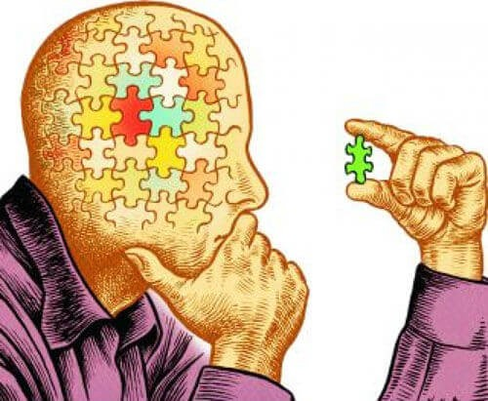
Dinlerin farklı yapılara sahip olması, tarifi yapan kişinin dine yaklaşım biçimi ve din anlayışı gibi nedenlerden dolayı üzerinde anlaşılan bir din tanımı yapılamamıştır.

Slide 6
Kur’ân’ı Kerîm’de Din kelimesinin anlamı (92 yerde geçer)
Ceza, mükâfât, hüküm, hesap
İtaat, teslimiyet, hizmet, ibadet
Üstün gelmek, hâkimiyet, zorlamak
Âdet, yol, kanun, Şeriat, millet, mezhep

Slide 7

Ceza, mükâfât, hüküm, hesap
Özellikle Mekke Döneminde inen ayetlerde din kavramın «yevm» kelimesi ile birlikte kullanılır.
«yenmü’d-din» din günü; hesap, ceza-mükâfat günü.

Slide 8

İtaat, teslimiyet, hizmet, ibadet
Özellikle Mekke döneminin ikinci yarısında inen ayetlerde bu anlamlarda kullanılmıştır.
«Allah sizin için bu dini seçti» (Bakara, 132). İlk dönemlerde vurgulanan sorumluluk ve hesaptan tevhit ve teslimiyete geçiş.
Din, Allah tarafından konulan ve insanları ona ulaştıran yoldur.

Slide 9
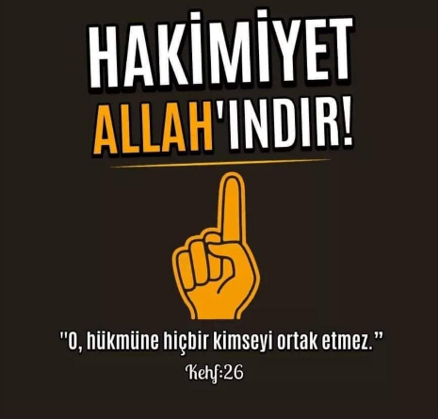
Üstün gelmek, hâkimiyet, zorlamak
«Göklerdeki her şey, yerdeki her şey onundur. Din de daima onundur. (Nahl, 52)

Slide 10
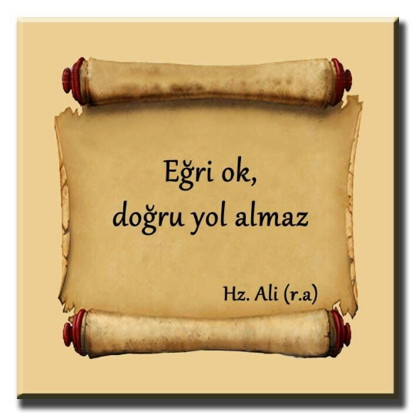
Âdet, yol, kanun, Şeriat, millet, mezhep
«Yoksa kralın kanunlarına (din) göre kardeşini alıkoyamazdı.» (Yûsuf, 76)
«De ki: Şüphesiz Rabb’im beni doğru bir yola, dosdoğru bir dine, Hakk’a yönelen İbrahim’in dinine iletti. (En’âm, 161)

Slide 11
Din kelimesinin diğer kullanım şekilleri
Ed-dinü’l-kayyim (dosdoğru din)
Dinü’l-hak
(hak din)
Dinullah (Allah’ın dini)
Din, Hem uluhiyeti hem de rububiyeti ifade eder

Slide 12
Ahmet Hamdi Akseki’nin DİN tanımı:
Allah’ın peygamberleri aracılığıyla gönderdiği ve
Hayırlı olan şeylere yönlendiren,
Kendi hür irade ve arzularıyla
Akıl sahibi şuurlu insanları,
İlahi kanunlar bütünüdür.

Slide 13
Farklı açılardan din tanımı:
Emile Durkheim: Din, bir cemaatin meydana gelmesini sağlayan ayin ve inançlar sistemidir. (Din sosyolojisi)
Rudolf Otto: Din, insanın kutsal saydığı şeylerle olan ilişkisidir. (Felsefe)
Edward B. Tylor: Din, ruhi varlıklara inançtır. (Kültür Antropoloğu)
Notes:
Antropoloji, geçmiş ve günümüz topluluklarında yaşayan insanların çeşitli yönlerini inceleyen bilim dalı. İnsanın iskelet, kafatası gibi fiziki yapısını araştıran antropoloji, insanlık tarihinin en eski dönemlerinin aydınlatılmasına yardımcı olur.

Slide 14
Son tahlilde yapılan din tanımı:
Din, insanların mutlu bir hayat sürmesini amaçlayan Allah’ın veya din kurucularının kutsal kitaplarda yer alan sözlerinden, insanların bu amacı gerçekleştirmesi için yaptıkları davranışlardan ve oluşturdukları kurumlardan meydana gelen bir sistemdir.

Slide 15
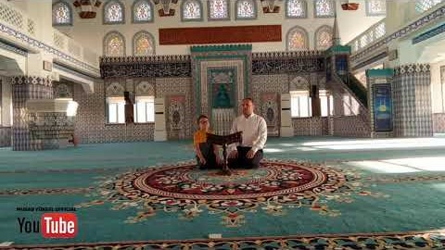
https://www.youtube.com/watch?v=09kQbiBQ0P8

Slide 16
Dinin kaynağı noktasında doğru bilgiye nasıl ulaşabiliriz sizce?

Slide 17

Dinin kaynağı noktasında birçok farklı görüş ileri sürülmüş. Bunlar Evrimci görüş ve vahiy temelli görüş olarak iki başlık altında toplanabilir.

Slide 18
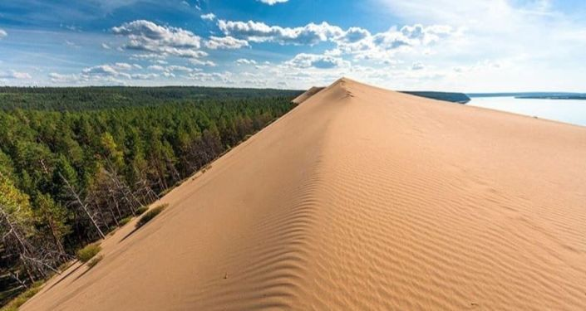
Bazı bilim adamları dinin kökeninin hala ilkel hayat yaşayan kabilelerin din ve kültürlerinin incelenmesi ile bulunabileceğini iddia ettiler.

Slide 19
Dinin kaynağına dair iddialar;
Taylor dinin kaynağının ataların ruhlarına tapınma anlamına gelen animizm olduğunu iddia etti.
Frazer büyü,
Emile Durkheim ise bitki ve hayvanların kutsallığına inanma anlamına gelen totemizm (korkudan) olduğunu ileri sürdü.
Bu yaklaşımların ortak özelliği, sosyolojik ve psikolojik temelli teoriler olmalarıdır.

Slide 20
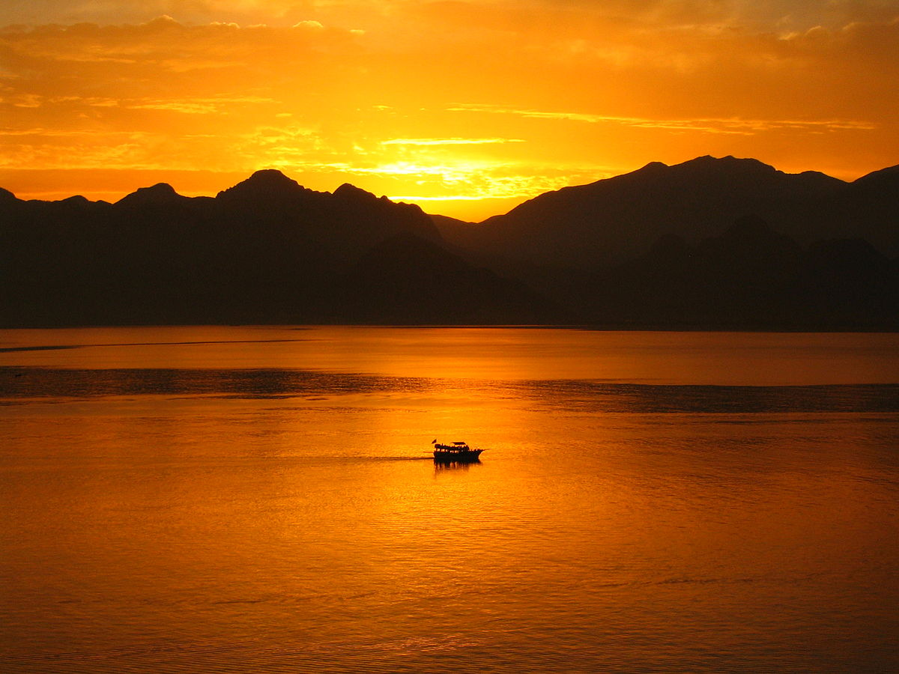
Bu teorilerin hepsi söylemde kaldı hiçbiri ispatlanamadı. Çünkü bu düşüncelerin temeli seyyahların anılarına, misyonerlerin raporlarına dayanıyordu. Bizzat inceleme ve gözlem yapılmamıştı.
Daha sonra ilkel kabilelerde bizzat yapılan incelemelerde bu teorilerin pek tutarlı olmadığı ortaya konuldu.

Slide 21
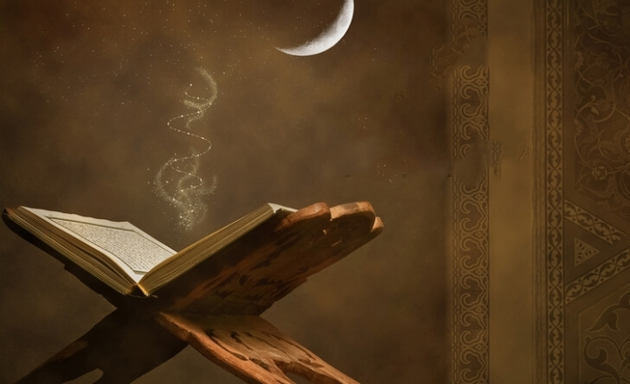
Dinin kaynağı konusundaki en son bilimsel çalışmalar, dinin kaynağının tevhit olduğunu destekler. Bu sonuç vahyin bildirdiği tevhit inancı ile de örtüşür.

Slide 22
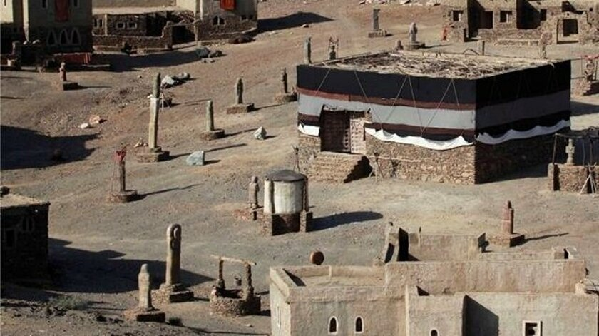
İslam alimlerine göre dinin kaynağı kesinlikle ilahi vahiydir. Buradaki dinden maksat da Hz. Adem (a.s.) ile başlayıp Hz. Muhammed’in peygamberliği ile tamamlanan dindir. Bu dinin adı İslam’dır.

Slide 23
Biz Nûh’a ve ondan sonra gelen peygamberlere vahyettiğimiz gibi sana da vahyettik. Ve İbrâhim’e, İsmâil’e, İshak’a, Ya‘kûb’a, torunlara, Îsâ’ya, Eyyûb’a, Yûnus’a, Hârûn’a ve Süleyman’a vahyettik. Dâvûd’a da Zebûr’u verdik. (Nisa, 163)
اِنَّٓا اَوْحَيْنَٓا اِلَيْكَ كَمَٓا اَوْحَيْنَٓا اِلٰى نُوحٍ وَالنَّبِيّ۪نَ مِنْ بَعْدِه۪ۚ وَاَوْحَيْنَٓا اِلٰٓى اِبْرٰه۪يمَ وَاِسْمٰع۪يلَ وَاِسْحٰقَ وَيَعْقُوبَ وَالْاَسْبَاطِ وَع۪يسٰى وَاَيُّوبَ وَيُونُسَ وَهٰرُونَ وَسُلَيْمٰنَۚ وَاٰتَيْنَا دَاوُ۫دَ زَبُوراًۚ ﴿١٦٣﴾

Slide 24
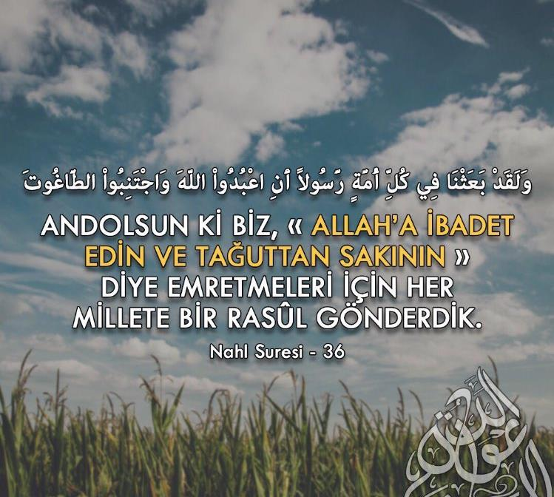

Slide 25
(Resulüm!) Sana da kendisinden önceki kitapları tasdik edici ve onları koruyucu olarak bu kitabı hak ile indirdik… (Maide, 48)
وَاَنْزَلْـنَٓا اِلَيْكَ الْكِتَابَ بِالْحَقِّ مُصَدِّقاً لِمَا بَيْنَ يَدَيْهِ مِنَ الْكِتَابِ وَمُهَيْمِناً عَلَيْهِ

Slide 26
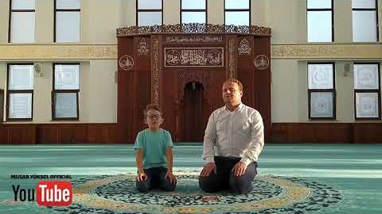
https://www.youtube.com/watch?v=u8xjasrxjt0&list=RD09kQbiBQ0P8&index=16

Slide 27
Velhasıl…
Dinin kaynağı Yüce Allah’tır. Hiçbir insan ve hatta peygamber kendi başına din kuramaz. Allah dinini seçtiği peygamberler aracılığı ile gönderir. İnsanlara da bu dini anlayabilecek özellikler vermiştir.

Slide 28

Tekirdağ/Çerkezköy
01.11.2020

